Slide 1

Gestión de TI, simplificada
Soluciones de gestión de TI en tiempo real para la nueva velocidad en los negocios

Slide 2
Contemplar la mesa de servicio como el centro de control de TI
Mantenerse al tanto de los fallos y alarmas de red

Slide 3






Funciones de una mesa de servicio de TI centralizada
Gestión de dispositivos
Seguridad de TI
Gestión de operaciones de TI
Gestión de servicios de TI
Gestión de Active Directory
Análisis de TI
El problema: Todos funcionan por separado

Slide 4



Las implicaciones
Falta de un proceso eficiente para la mesa de servicio de TI y baja productividad.
Falta de control y visibilidad sobre el entorno de TI.
Incapacidad para obtener información útil de los datos de la mesa de ayuda para tomar decisiones.

Slide 5
Cómo deberían funcionar las mesas de servicio de TI centralizadas
Análisis de TI
Gestión de Active Directory
Seguridad de TI
Gestión de servicios de TI
Gestión de dispositivos
Gestión de operaciones de TI

Slide 6
Es momento de una historia
La historia de Zylker y su equipo de TI.

Slide 7








Le presentamos a Zylker
Usuarios empresariales
Personal de TI
MARCUS
CIO
WENDY
RRHH
CATRIN
DIRECTOR DE SERVICIO AL CLIENTE
DAVE
DIRECTOR DE CONTRATACIÓN
JOHN
USUARIO FINAL
JASON
TÉCNICO DE TI
SCOTT
TÉCNICO DE TI
ADAM
TÉCNICO DE TI

Slide 8
Cuando el equipo de TI de Zylker quedó a ciegas.
El desafío de TI: Mantenerse al tanto de los fallos y alarmas de red.

Slide 9
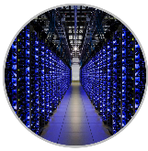









Una afluencia de incidentes
08:30 AM
Inicia el día laboral. Wendy no puede acceder al correo electrónico.
10:15 AM
El servicio de correo está funcionando y se han resuelto todos los tickets.
08:00 AM
Los servidores de correo no funcionan.
10:10 AM
Los servidores están funcionando.
08:32 AM
Catrin tiene 87 tickets relacionados con problemas de correo.
RESPUESTA REACTIVA.
CORRECCIÓN LENTA.
MAYOR IMPACTO EN EL NEGOCIO.
09:30 AM
Scott descubre que el servidor de correo está inactivo.
10:00 AM
Scott trabaja en el problema y corrige los servidores.
08:33 AM
Catrin asigna todos los tickets a Scott.

Slide 10
Mejor control y visibilidad del entorno de TI
con
ServiceDesk Plus

Slide 11
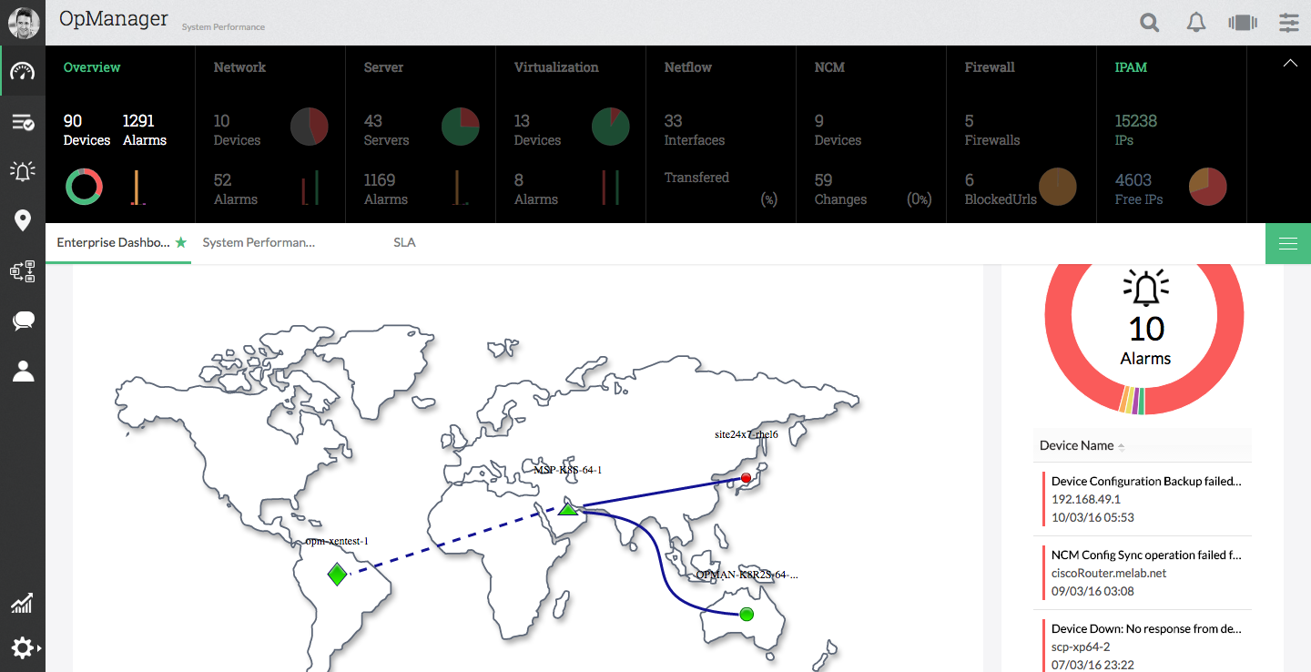
Catrin integra ServiceDesk Plus con
OpManager

Slide 12
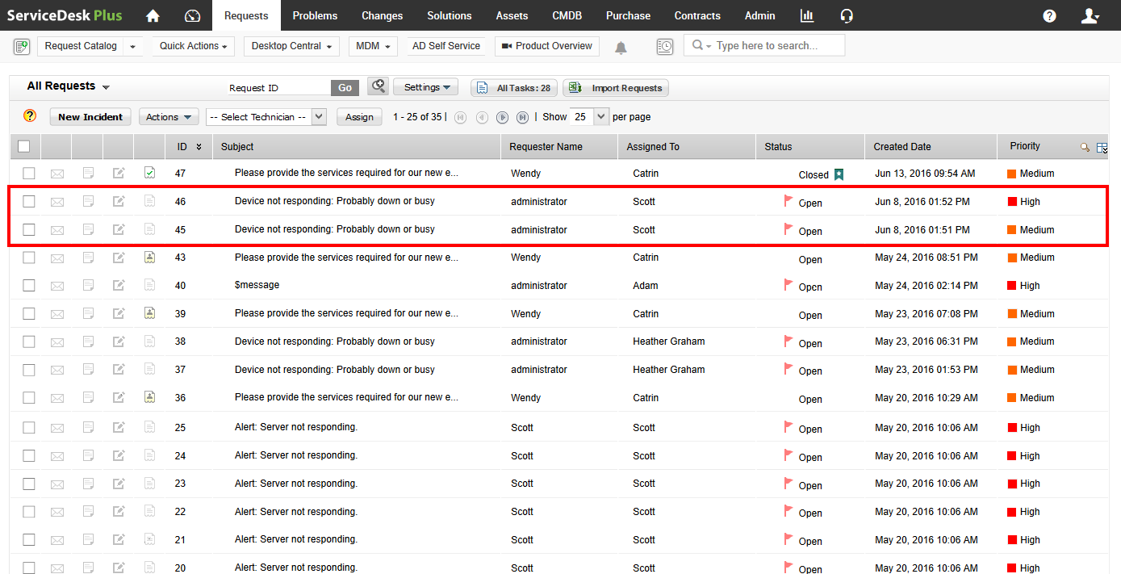
La alarma de red que OpManager detecta se convierte automáticamente en un ticket en ServiceDesk Plus. El ticket se asigna a Scott con su correspondiente categoría, subcategoría y prioridad.

Slide 13
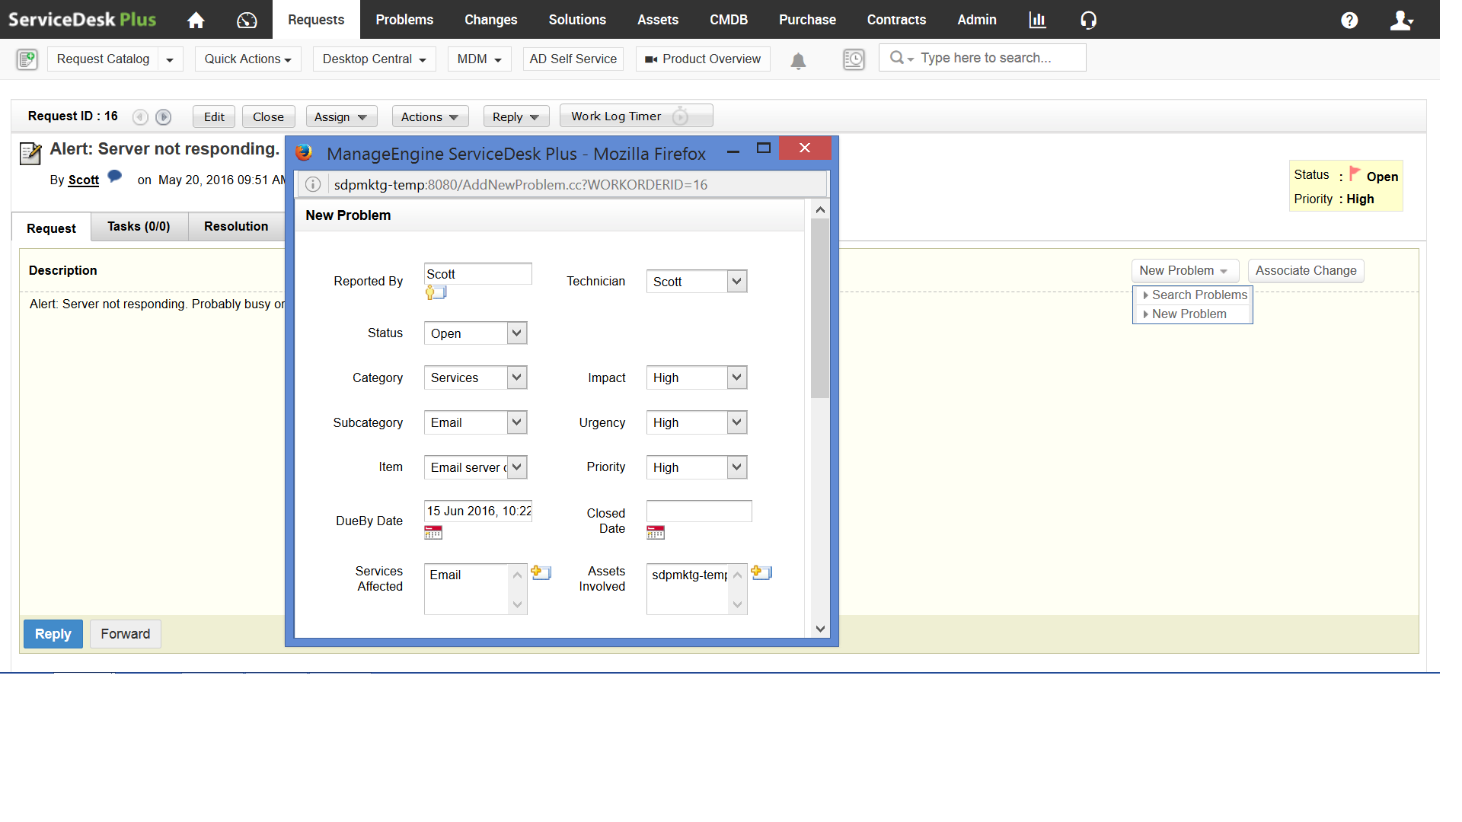
Scott, investiga el incidente y lo corrige antes de que inicie el día laboral en Zylker. También vincula todos los incidentes asociados con el servidor de correo e inicia un análisis de problemas.

Slide 14
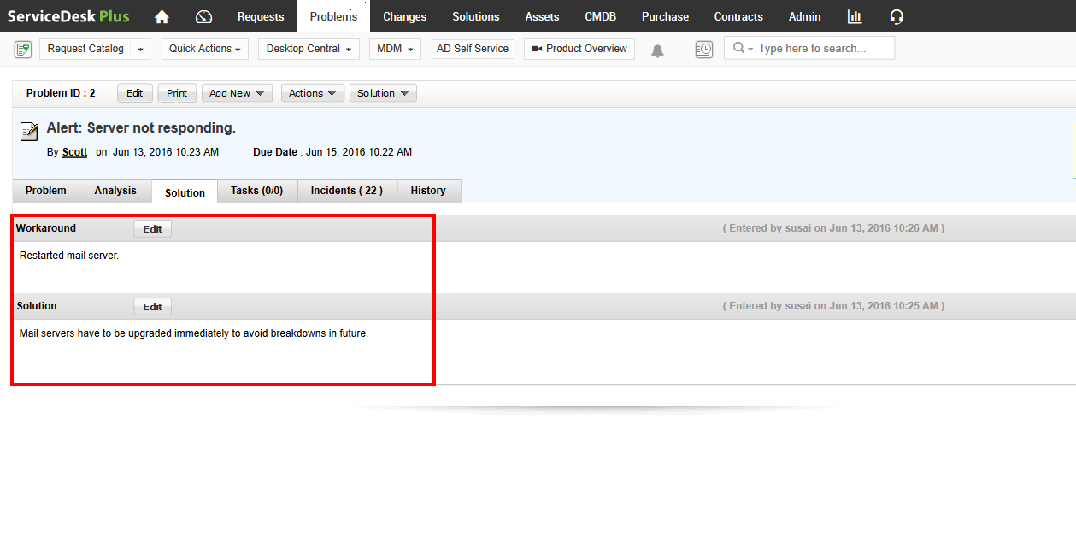
Después de realizar la investigación, Scott descubre que se deben actualizar los servidores de correo y lo informa a Catrin.

Slide 15
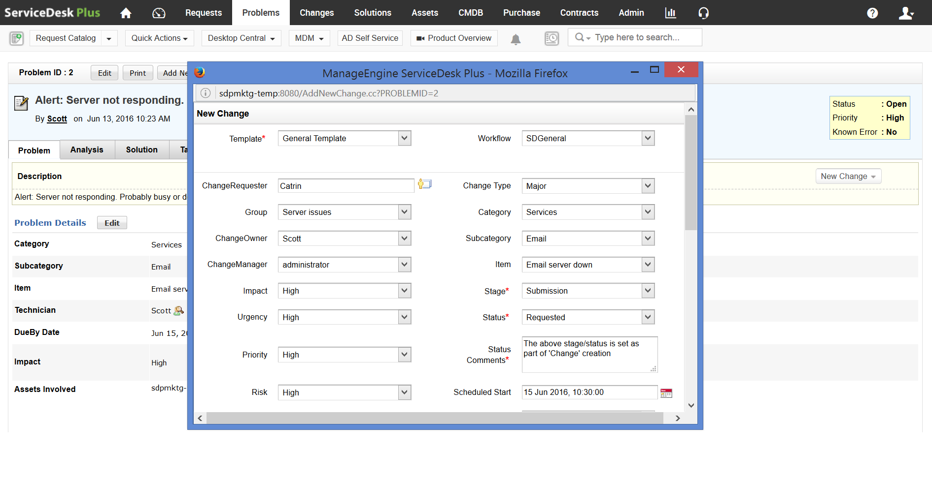
Catrin inicia una propuesta de cambio desde el problema para asegurarse de que no se repita el problema con el servidor de correo. También agrega a Marcus como miembro del CAB para aprobar la implementación del cambio.

Slide 16

La manera más inteligente de hacerlo
08:00 AM
Se registra un ticket automáticamente en la mesa de ayuda desde OpManager y se asigna a Scott.
El equipo implementa el cambio.
08:00 AM
Los servidores de correo no funcionan.
08:20 AM
Scott corrige los problemas y los servidores vuelven a funcionar.
09:40 AM
Marcus aprueba la propuesta de cambio.
RESPUESTA PROACTIVA.
CORRECCIÓN MÁS RÁPIDA.
MÍNIMO IMPACTO EN EL NEGOCIO.
09:30 AM
Catrin se da cuenta de que hay demasiados problemas relacionados con el mismo servidor de correo e inicia un cambio para reemplazar el servidor.
09:00 AM
Scott filtra todos los tickets de alarma del servidor de correo, los vincula e inicia un análisis de problemas.
08:30 AM
El día laboral inicia como de costumbre.

Slide 17
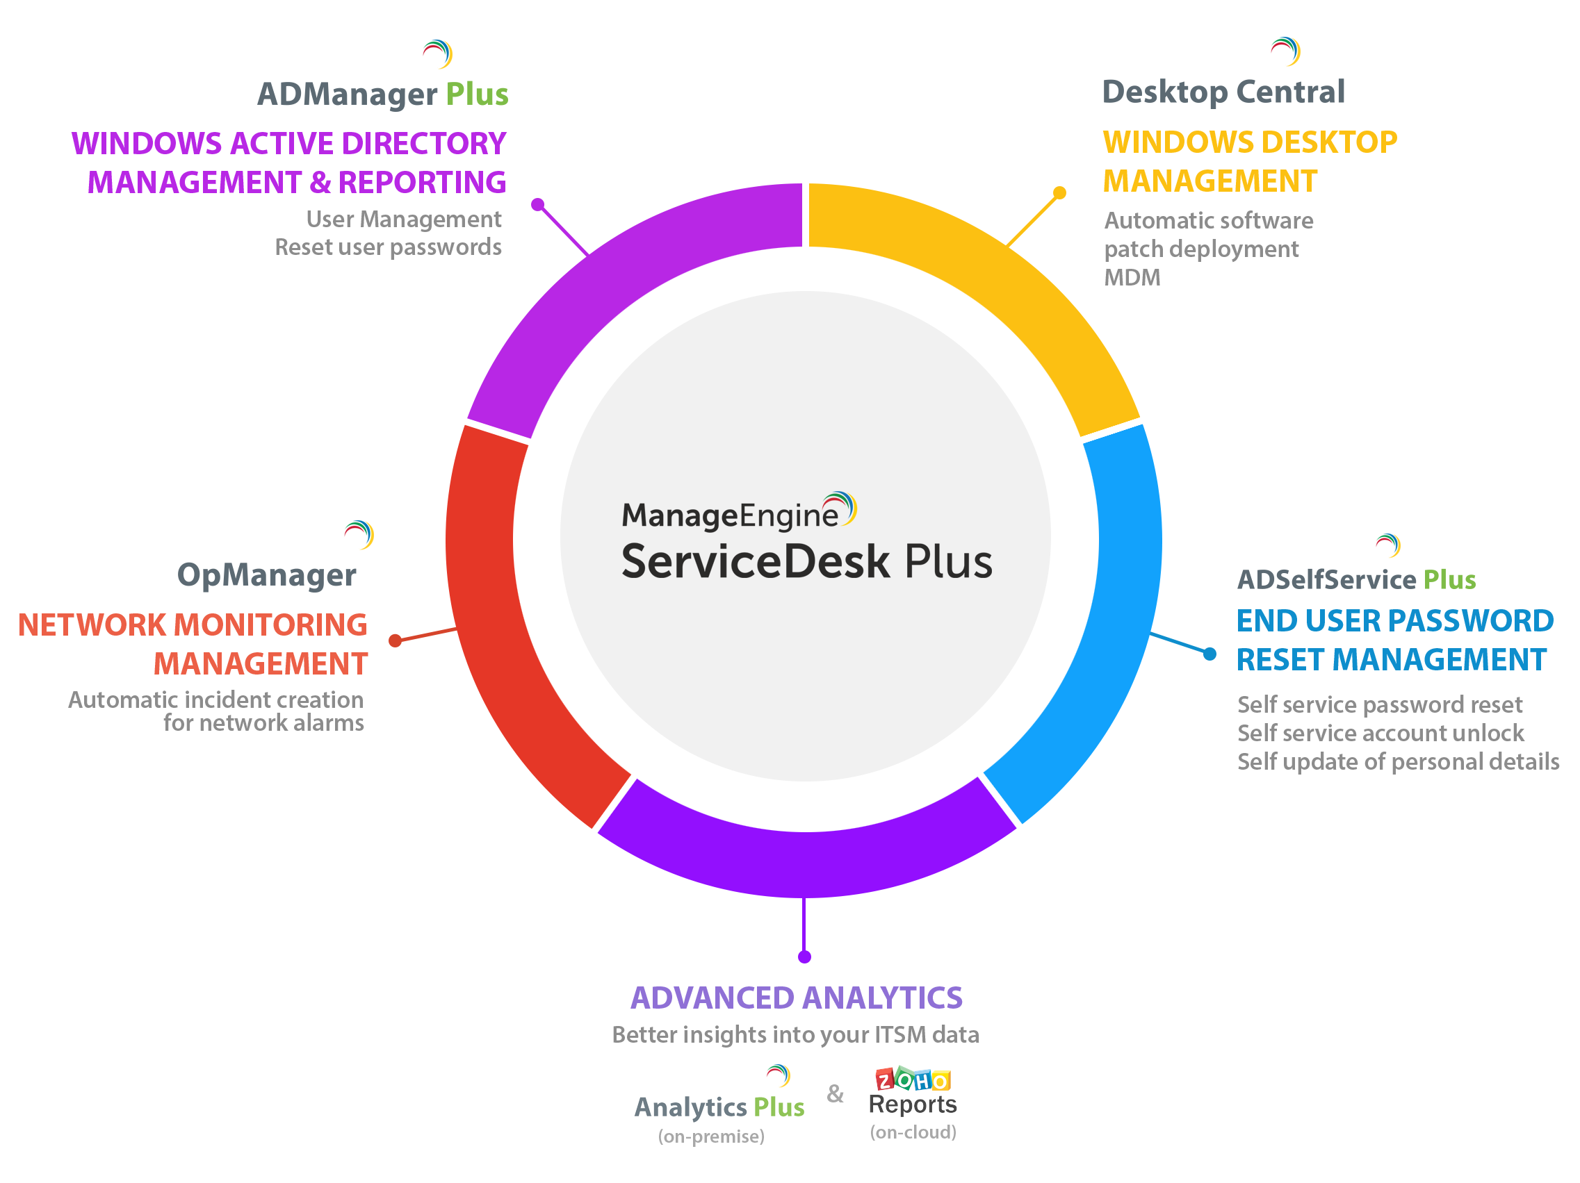
Crear una mesa de servicio de TI centralizada
con
ServiceDesk Plus

Slide 18


“ ”
ServiceDesk Plus ha sido una gran decisión tanto funcional como financieramente.
James Arnold
director de servicio al cliente
Manhattan Associates
Únase a las más de 100 000 mesas de servicio de TI satisfechas en todo el mundo
Regístrese para obtener una prueba gratuita de 30 días ahora mismo.

Slide 19

¡Gracias!
hello@servicedeskplus.com

